Slide 1
Bankkártya adatok kezelése
Király Árpád
2017-05-17

Slide 2
Alaphelyzet
A Cellum mobilfizetési megoldásokat kínáló FinTech cég
Szenzitív adatok biztonsága kritikus
0% visszaélési arány
Forgalom
Havi 2 millió, összesen 100+ millió tranzakció
Kockázati összeg – havi szinten – forint-milliárdokban mérhető
Mi véd meg attól, hogy te legyél a következő Yahoo vagy Tesco Bank?
Notes:
2016 szeptember: Yahoo bejelenti, hogy 500 millió Yahoo fiókot törtek fel. 3 hónappal később ezt a számot 1 milliárdra emelték egy további támadás beismerésekor.
2016 novemberében: Tesco Bank „csak” 40,000 account, amiből viszont 9,000 accountról összesen közel 1 milliárd forintnak megfelelő összeget emeltek le.

Slide 3
Mi az a bankkártya adat?
Service code
PIN
Notes:
Service code: a kártya „beállításait”, korlátait jelzi, pl.:
ATM-képes-e,
csak készpénz felvételre használható-e,
csak online vásárlásra használható-e,
Külföldön használható-e, stb.
Full track data: teljes kártyaadat a mágnescsíkon vagy chipen.

Slide 4
Mi az a PCI DSS?
Payment Card Industry Data Security Standard
Kártyatársaságok által közösen kidolgozott biztonsági szabvány
Biztonsági követelményeket határoz meg
Hálózati felépítésre és beállításokra
Szoftver fejlesztésre
A biztonság és sérülékenység menedzsmentre
Belső folyamatokra
Nem jogszabály, hanem iparági standard
Különböző szintjei léteznek
Notes:
Visa, Mastercard, AmEx, Discover, JCB

Slide 5
Kire vonatkozik a PCI DSS?
Mindenkire, aki bankkártya adatokat közvetít, feldolgoz vagy tárol
Kereskedőkre, service provider-ekre, acquirer-ekre, FinTech cégekre
Kivétel: bizonyos törvény által szabályozott pénzintézetek, például bankok
Megszegés esetén mi történik?
A kártyatársaságok által pénzbírság, büntetések és megvonások, kártyakezelési engedélyek elvétele
Ha nem tárolsz vagy kezelsz kártya adatokat, akkor nem kell vele foglalkoznod
Notes:
Bankok „felmentést” kapnak, mert olyan törvény által előírt, szigorú szabályozásoknak kell megfelelniük, amelyek részben vagy egészben lefedik a PCI DSS-t.
Webshop példa.

Slide 6
PCI DSS vs PA DSS
PA DSS = Payment Application Data Security Standard
A kettő nem összekeverendő
Lehetsz PCI DSS compliant, de PA DSS compliant nem, és vica versa
PCI DSS a rendszert, a környezetet vizsgálja
PCI DSS tanúsítványt egy cég kaphat
PA DSS magát a szoftvert vizsgálja
PA DSS tanúsítványt egy szoftver kaphat
Notes:
PA DSS csak off-the-shelf termékekre vonatkozik, belső termékekre nem.

Slide 7
Mit hogyan tárolhatunk a kártyaadatból?

Slide 8
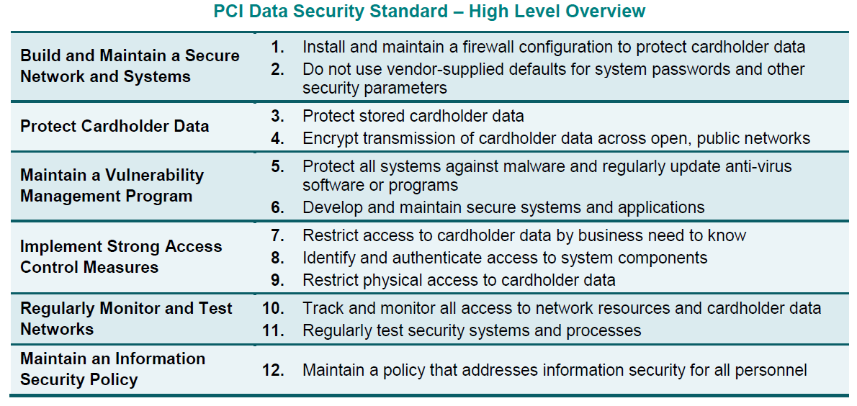
A PCI DSS "12 pontja"
Notes:
A kártyaadatok lokációját, formátumát és élettartamát nagyon részletesen vizsgálják.
Példa: bankkártya adat string-ként a memóriában. Hogyan garantálod, hogy csak addig az ideig létezik, amíg használod? GC mikor takarítja fel? És ha valaki dumpolja a memóriát?

Slide 9
Kihívások, tapasztalatok
Az előírások évről évre fejlődnek, jelenlegi legfrissebb a 3.2-es
Aki PCI DSS tanúsítvánnyal rendelkezik, annak a PCI DSS fejlődését kell követni
Mi a helyzet az olyan kérdésekkel, problémákkal, amikről a PCI DSS (még) nem rendelkezik?
Pl.: kártyaadat tárolása: „normál” vs. Cellum

Slide 10
Összefoglaló
Linkek
https://www.pcisecuritystandards.org/
https://www.iso.org/isoiec-27001-information-security.html

